Slide 1
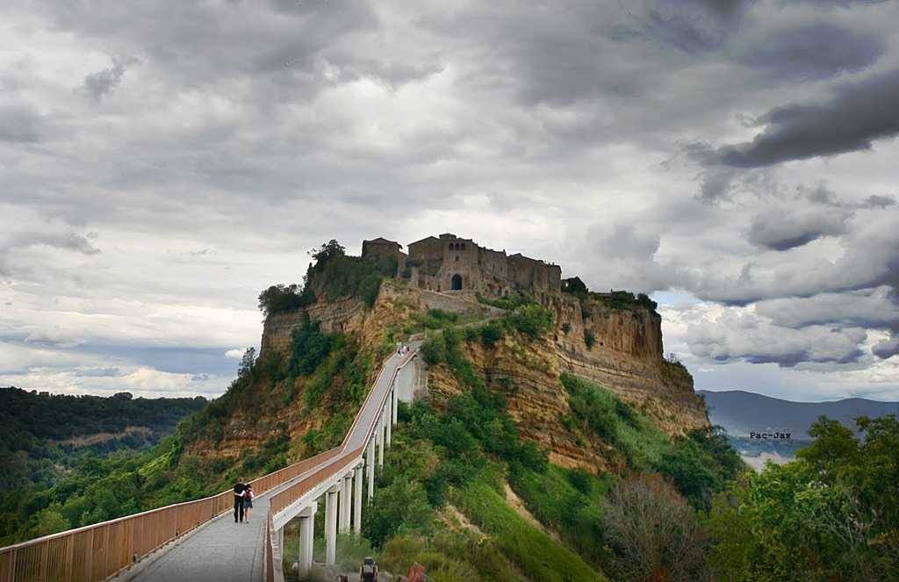


Slide 2

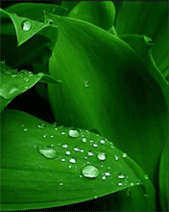
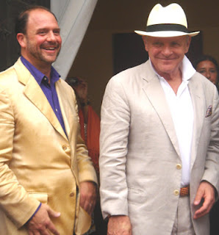
La Toscana por su belleza paisajística y artística ha sido y sigue siendo uno de los escenarios favoritos para Películas y spots publicitarios de Directores de Cine y Publicistas.
Uno de los primeros grandes directores que pensó en la Toscana como un set cinematográfico fue el mundialmente famoso Federico Fellinni que escogió el pueblo de Chianciano Terme y Bagno Vignoni para "Oci Cicornie" y que definía la Toscana como el Set Ideal para sus películas
Si bien el set cinematográfico más famoso de la Toscana ha sido sin duda la ciudad de Florencia que ha sido utilizada para el rodaje de un sinfín de películas ya que sus palacios y sus calles son capaces de generar escenarios únicos. Es suficiente pensar en “Habitación con Vista o a la película de Hannibal (El silencio de los corderos en España) interpretada por Anthony Hopkings . Otros importantes actores Como Marcello Mastroianni y Vittorio Gassman también han pasado por Florencia en varias películas al igual que Brian de Palma

Slide 3
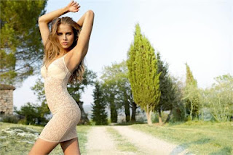
Otro importantísimo Actor que ha elegido la Toscana para sus películas ha sido Roberto Benigni , que eligió Arezzo y Cortona para filmar su Obra Maestra ganadora de varios Oscars “La vida es bella ". Más recientemente de nuevo la ciudad de Cortona ha sido set de rodaje de otra famosa película que es “Bajo el sol de La Toscana ". esta película me hizo enamorarme de la Toscana, de la belleza de sus paisajes, al igual que le ocurrió a la protagonista de la película, a quien la vió este pps. se la recordará , y a quien no la vió, que no deje de verla, sobre todo si es mujer.
El Director Federico Zeffirelli ha escogido también la Toscana para varias películas entre ellas “Un te con Mussolini"
En fin amigos, la Toscana es la Toscana, escenario único y maravilloso impregnado de romanticismo que seguramente hace soñar a todos....
Disfrútenlo....

Slide 4

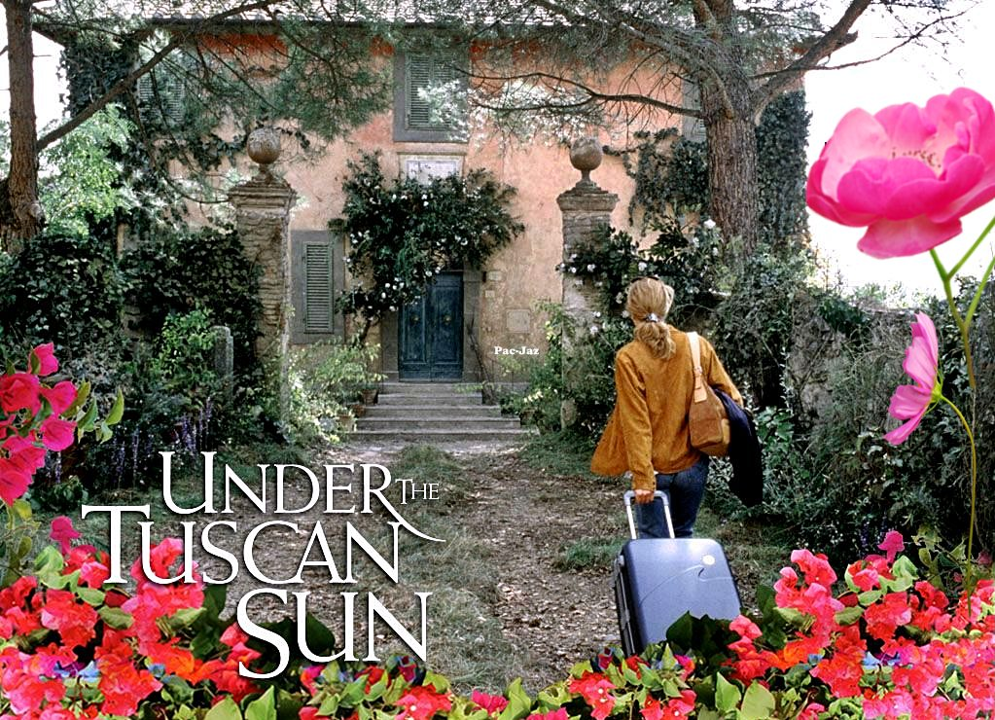
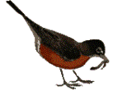
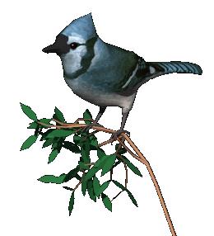

Slide 5
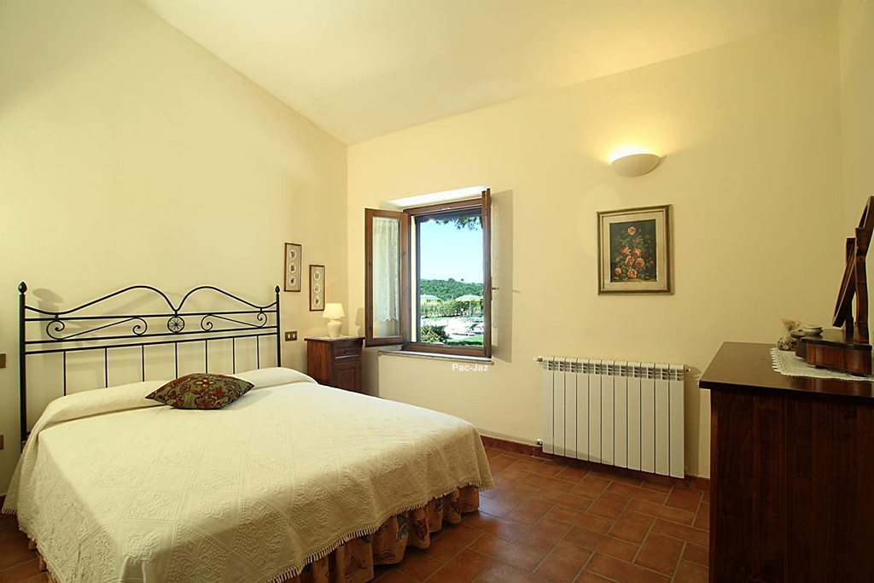
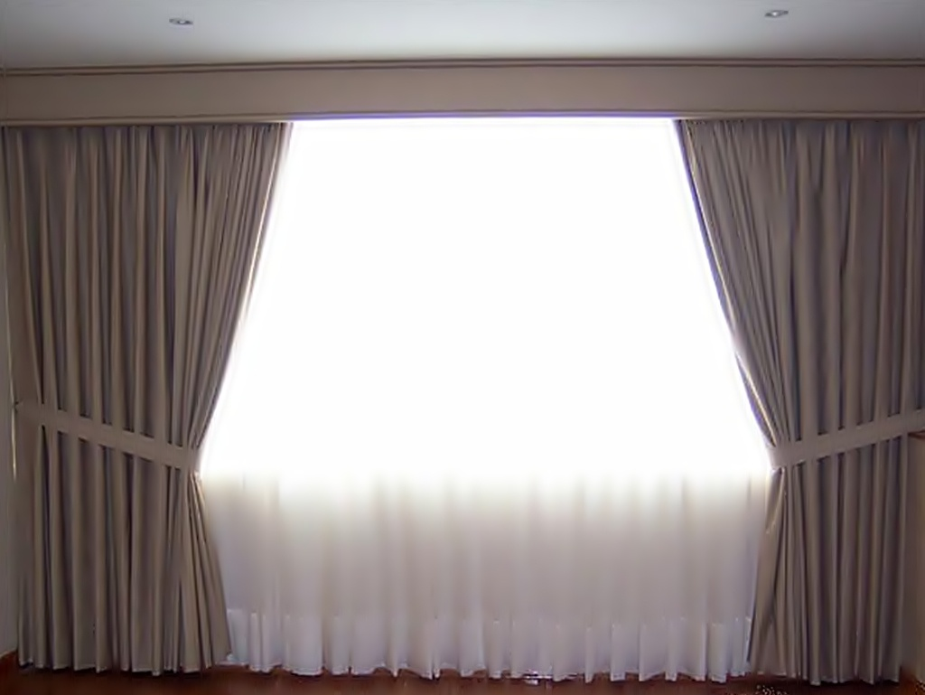
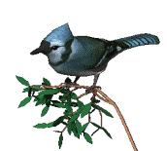

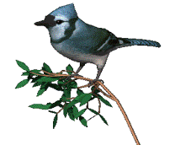

Hermoso amanecer...

Slide 6
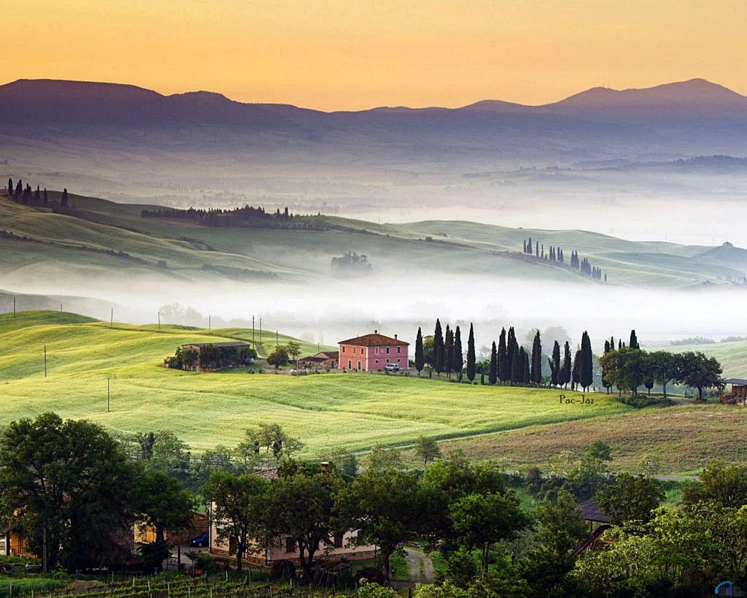
comencemos...

Slide 7
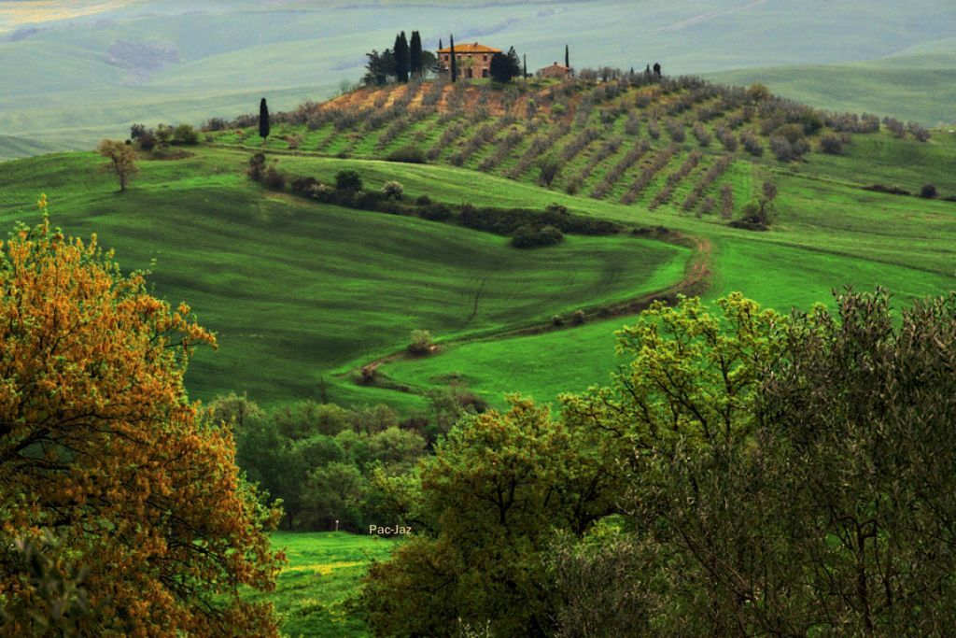

Slide 8
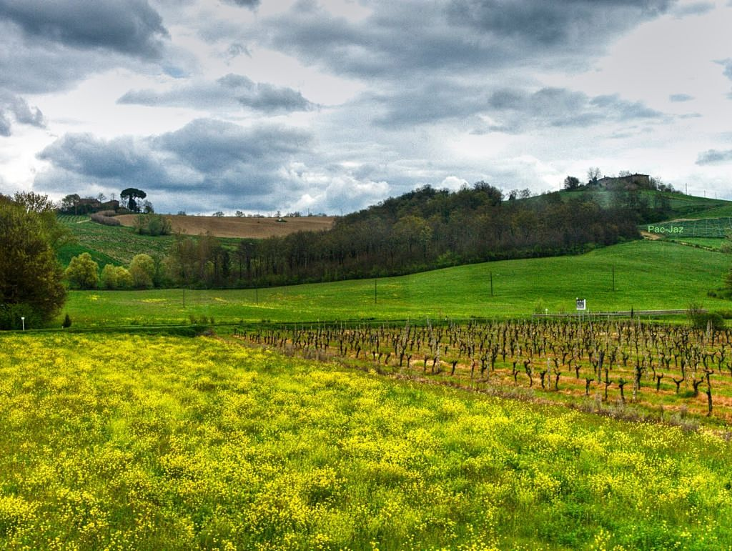

Slide 9
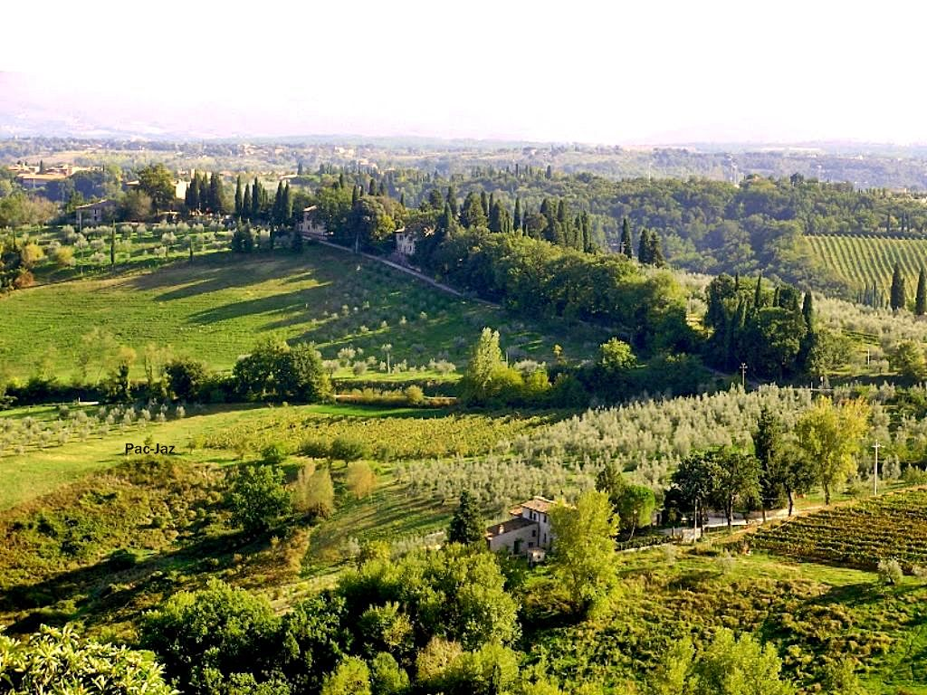

Slide 10
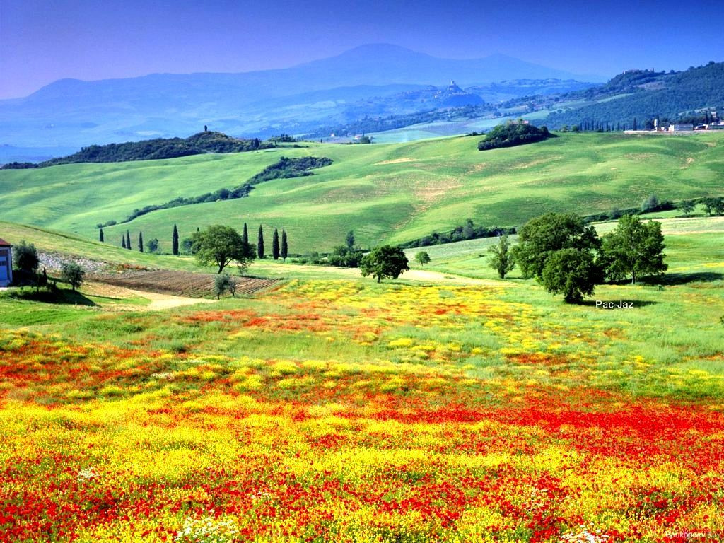

Slide 11
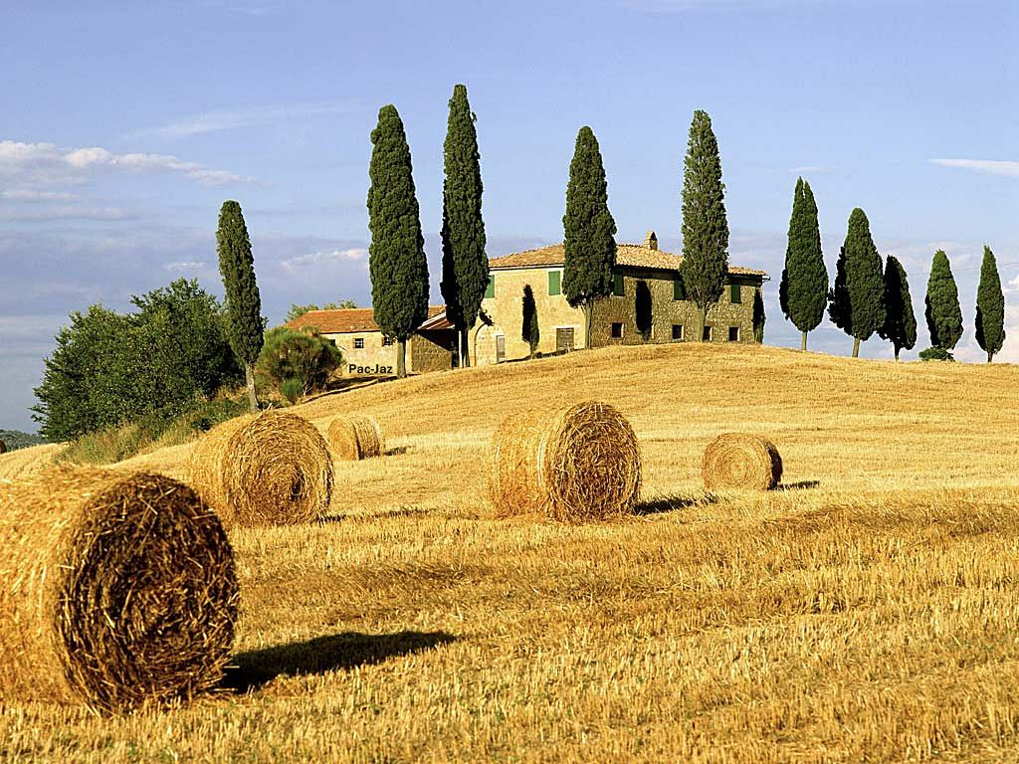

Slide 12
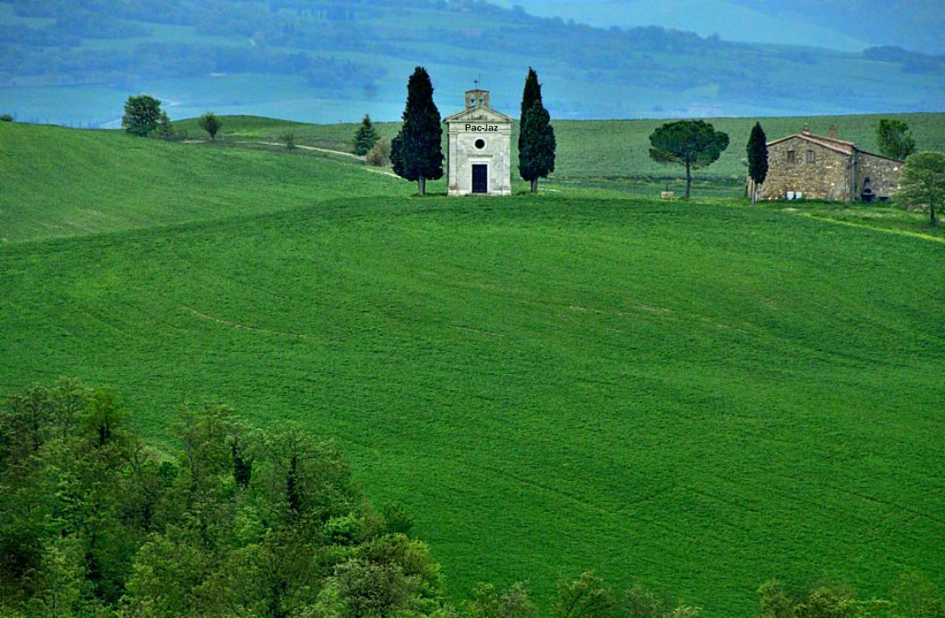

Slide 13
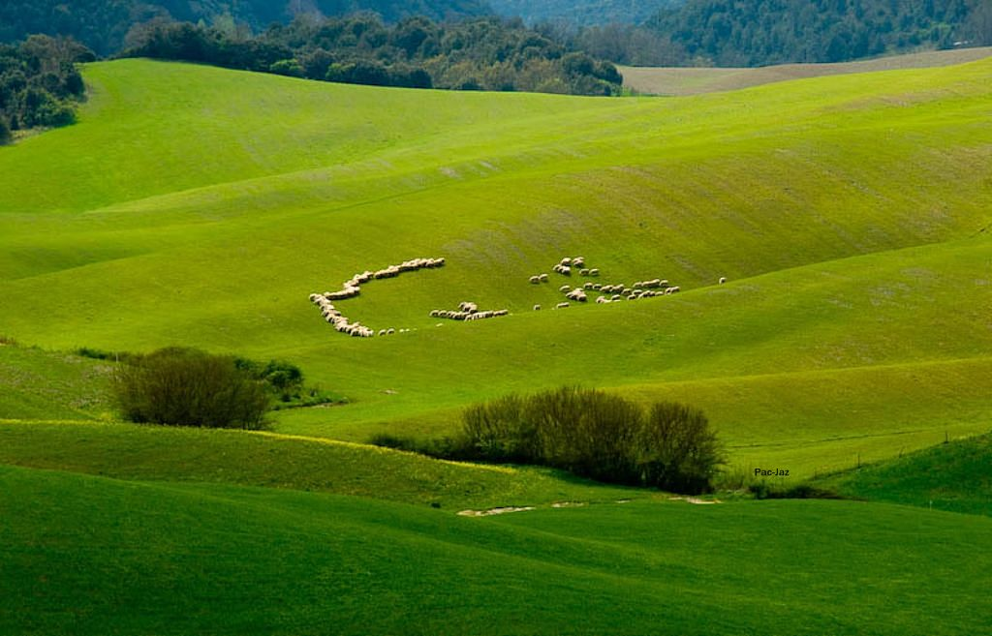

Slide 14
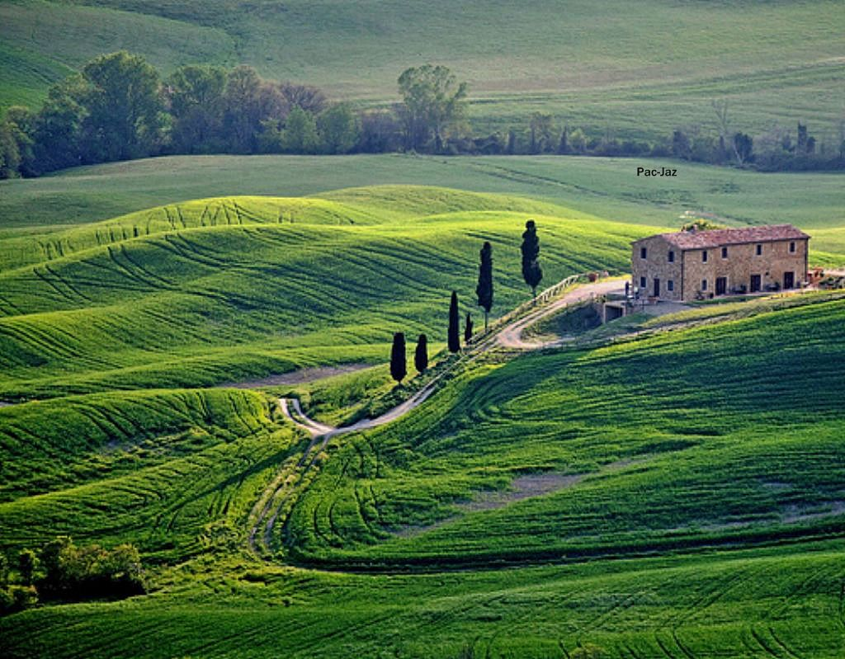

Slide 15
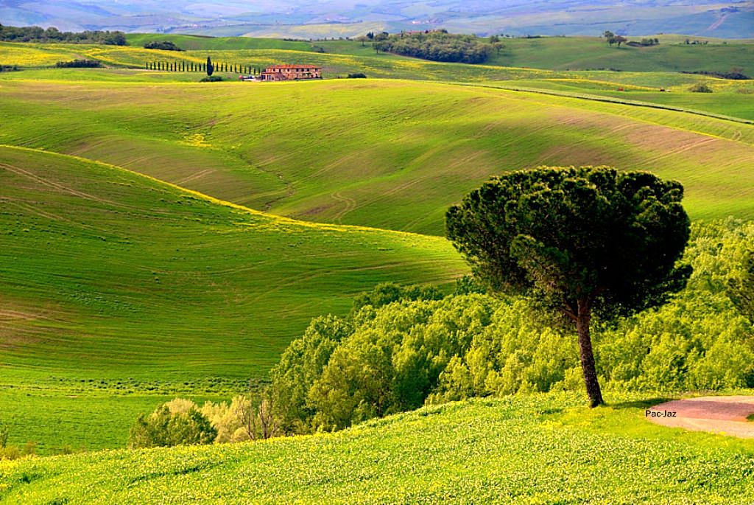

Slide 16
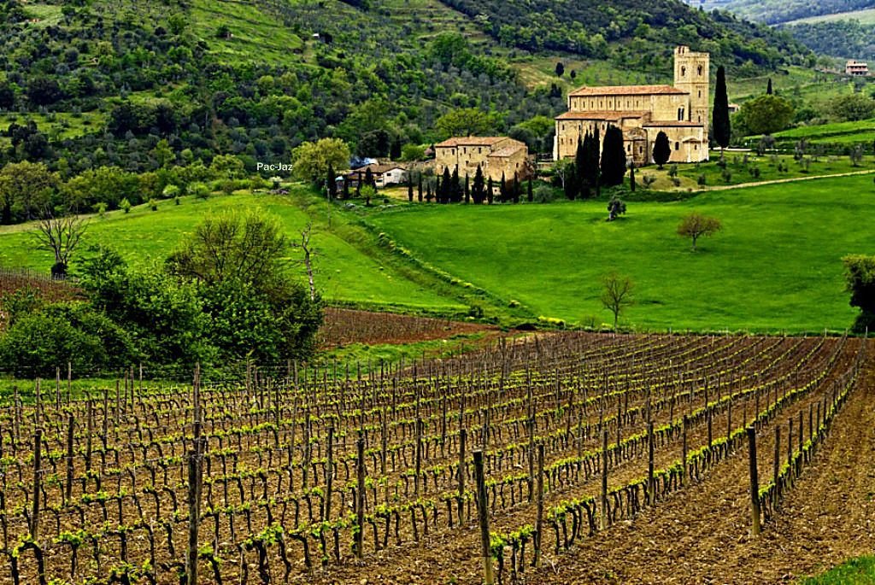

Slide 17
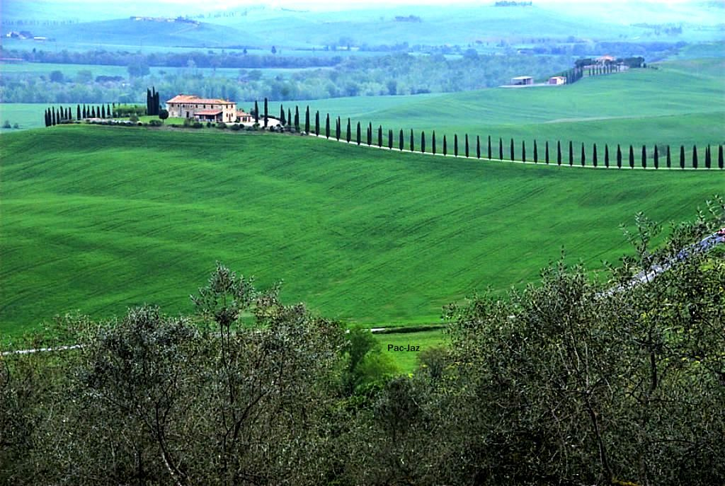

Slide 18
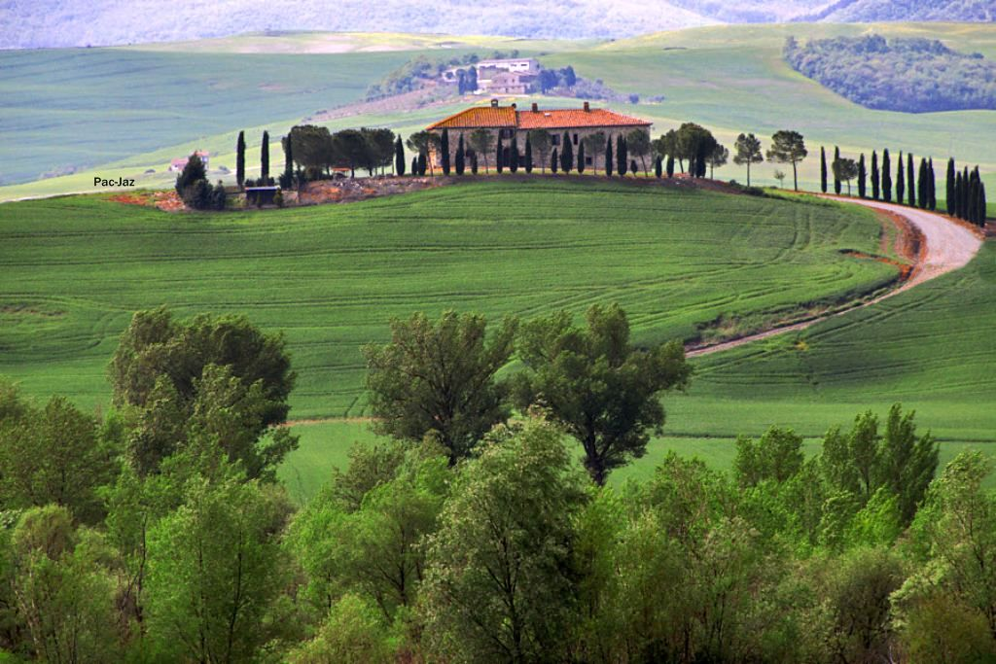

Slide 19
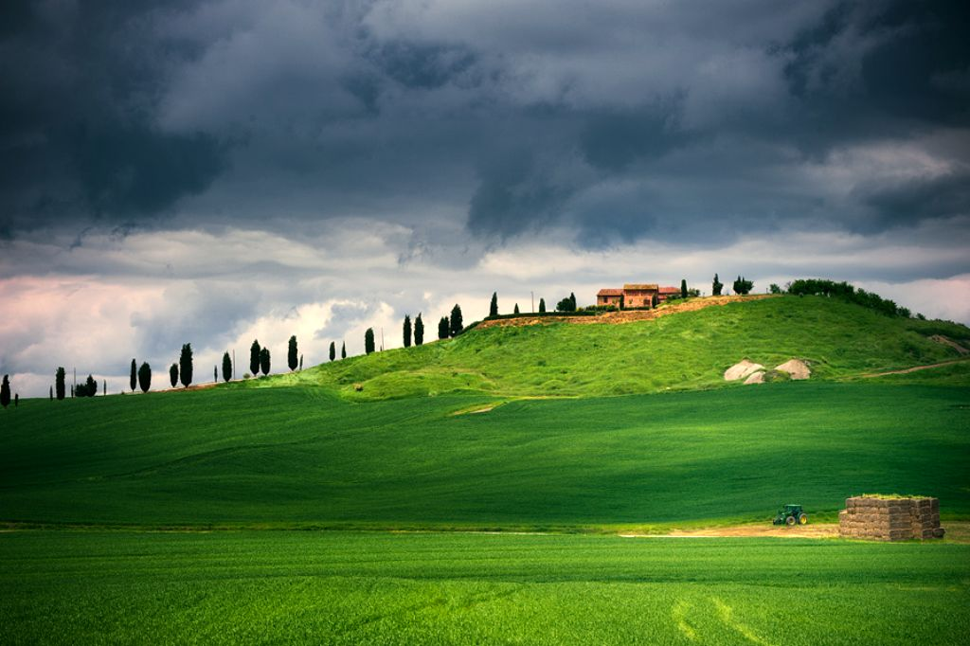

Slide 20
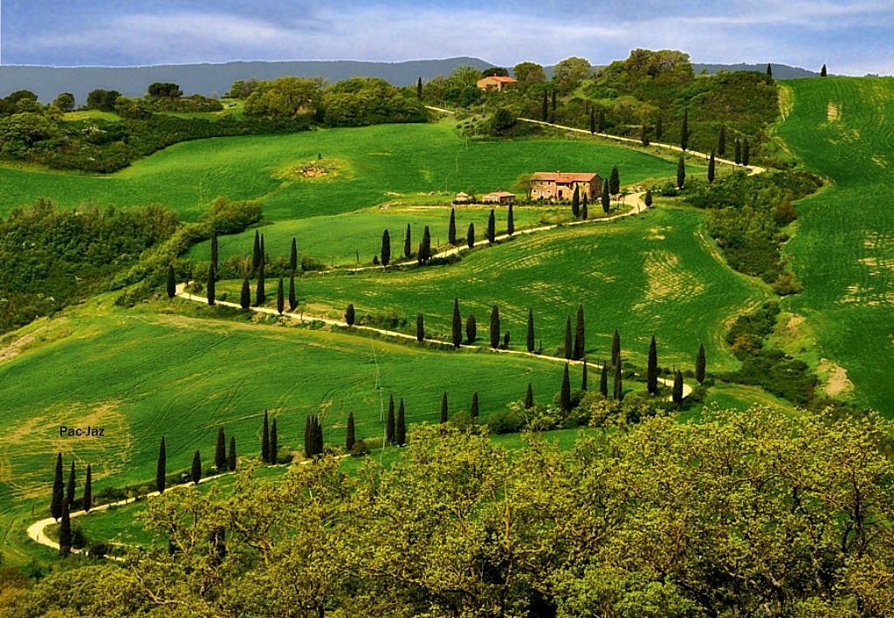

Slide 21
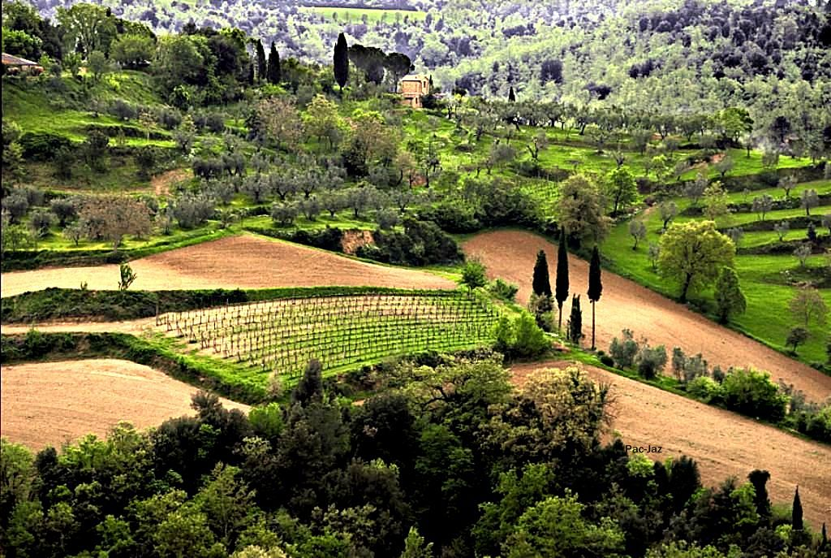

Slide 22
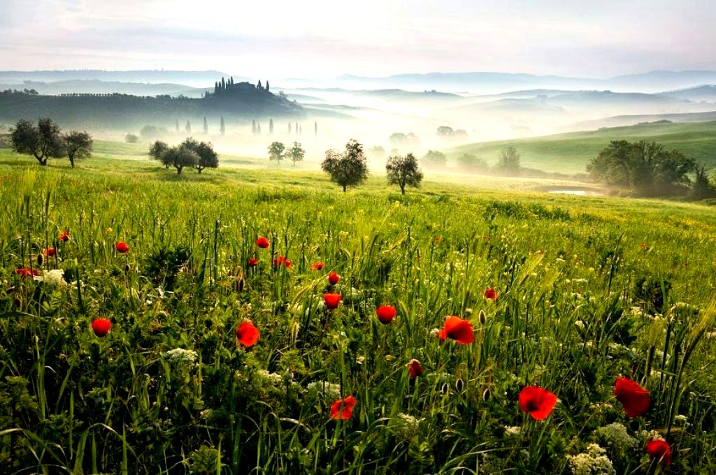

Slide 23
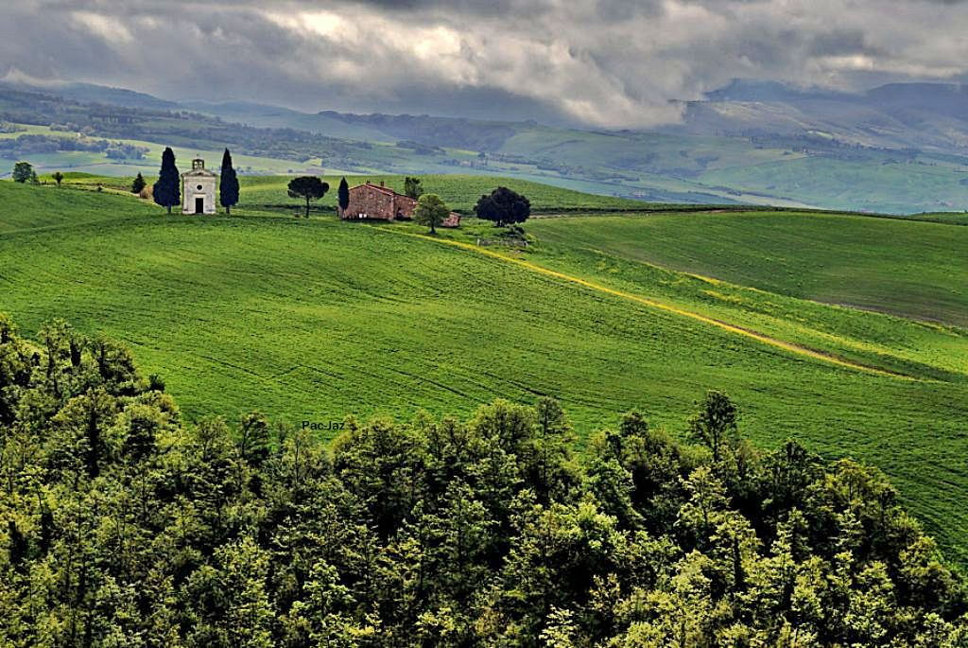

Slide 24
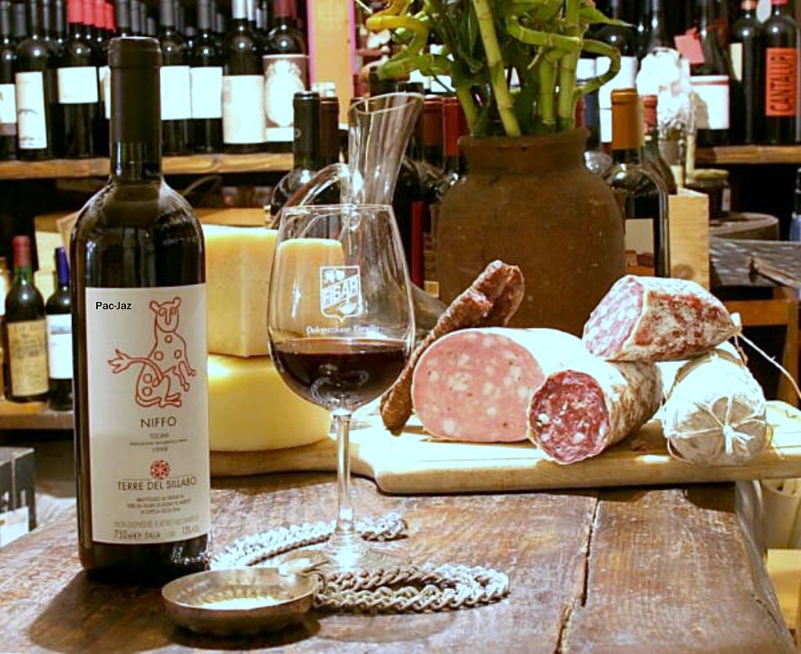
Hagamos un alto
y tomemos
un aperitivo con productos del país...

Slide 25
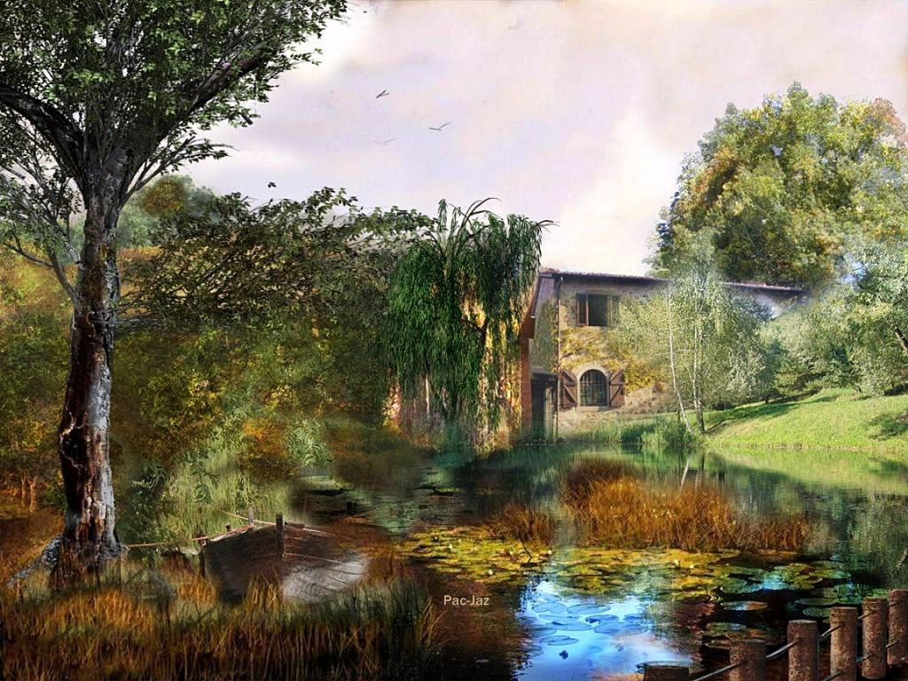

Slide 26
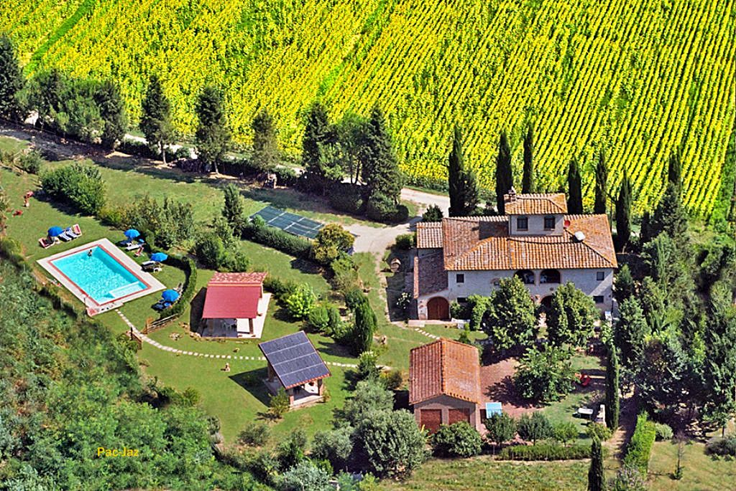

Slide 27
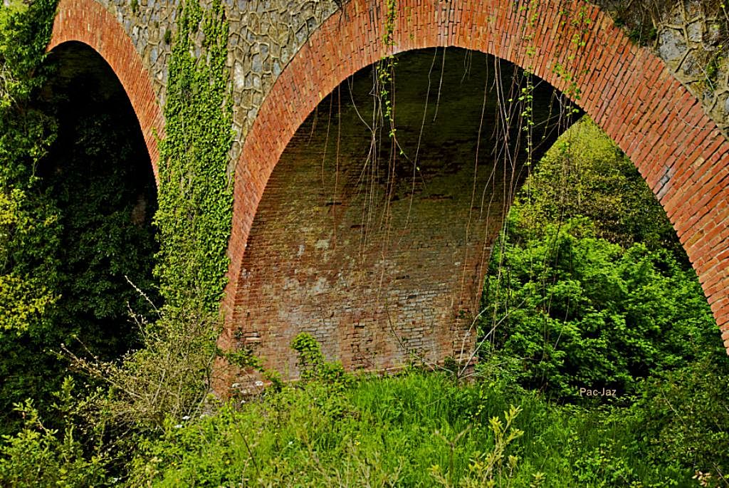

Slide 28
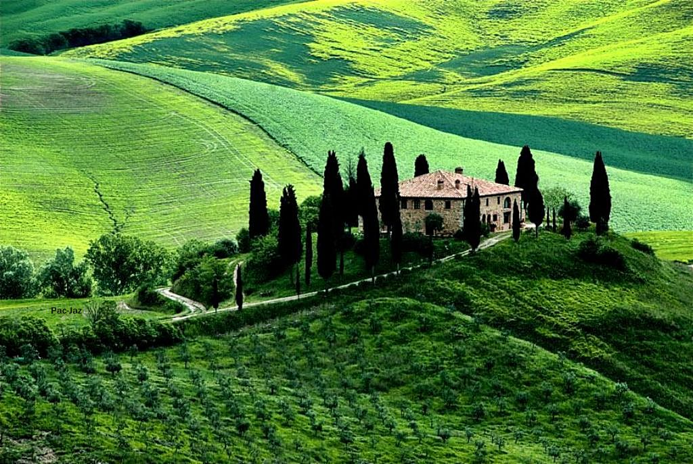

Slide 29
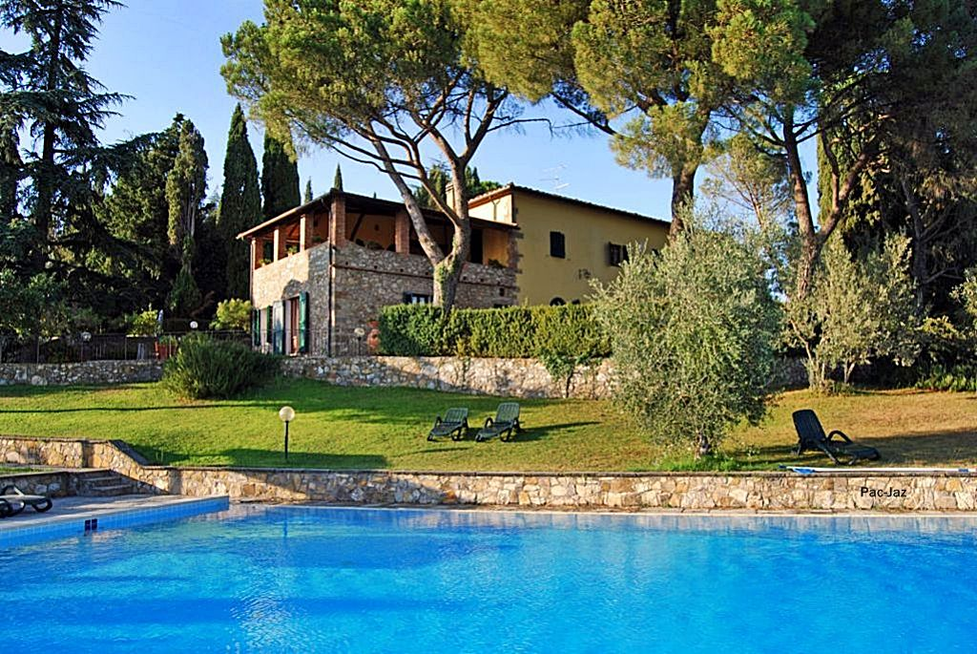

Slide 30
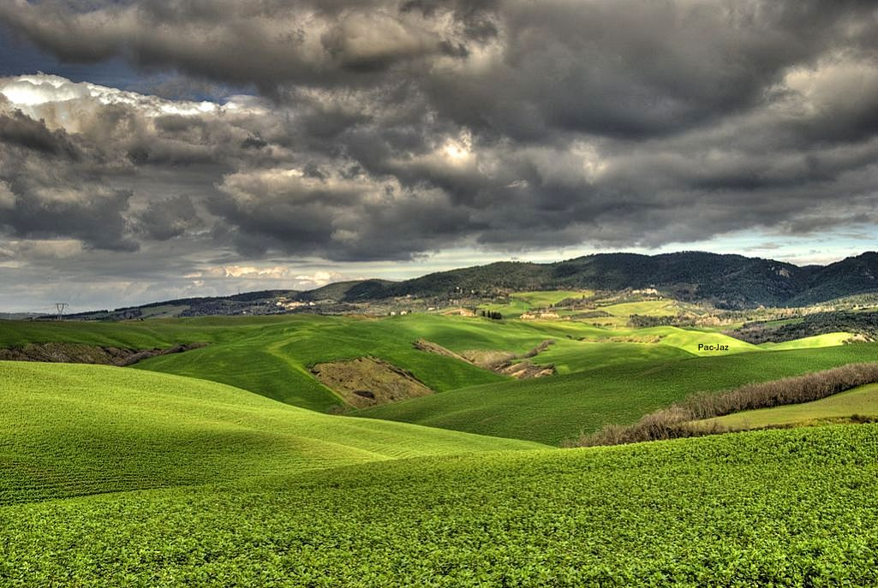

Slide 31
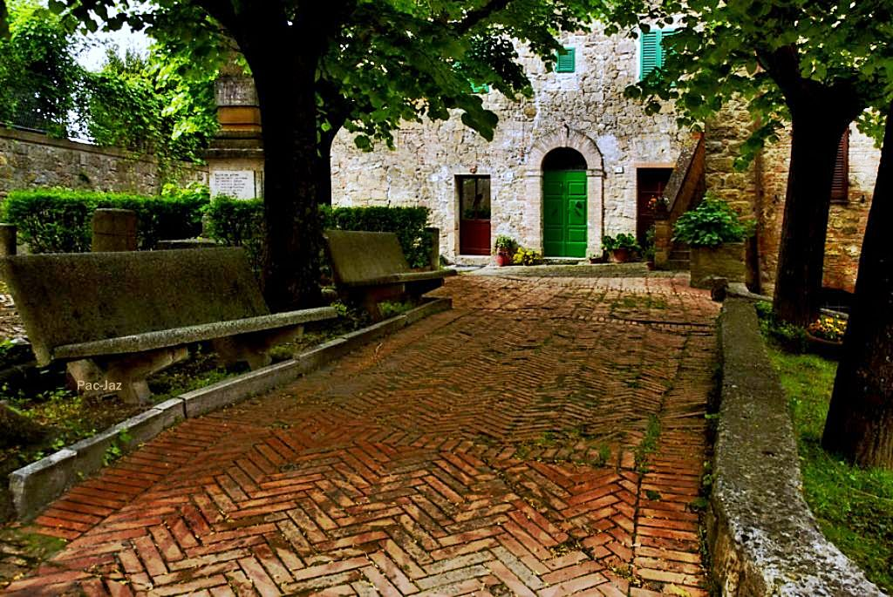

Slide 32
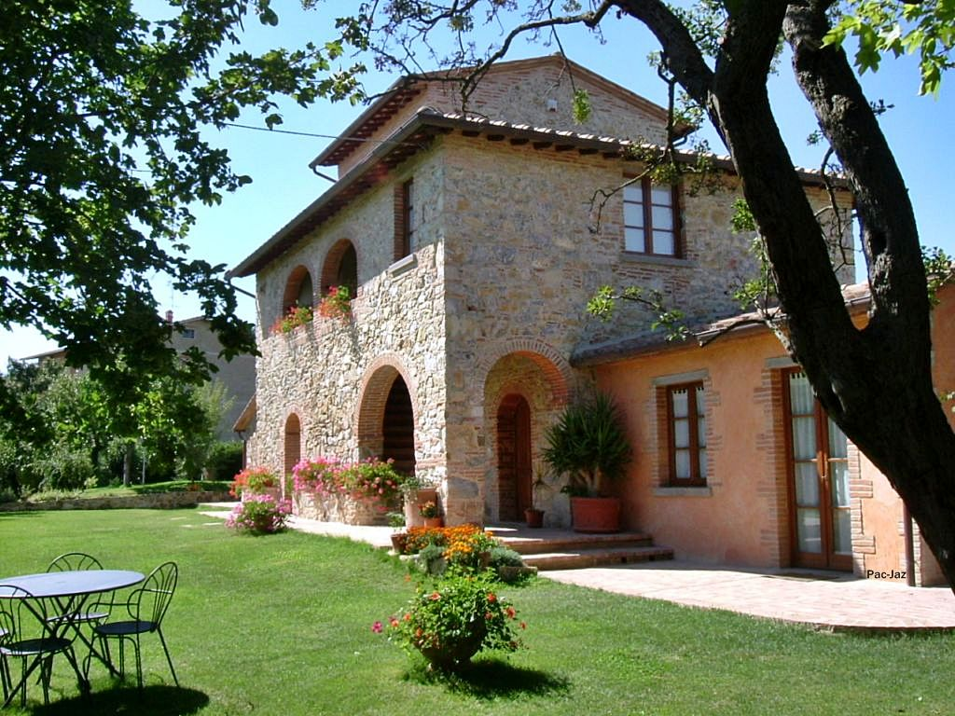

Slide 33
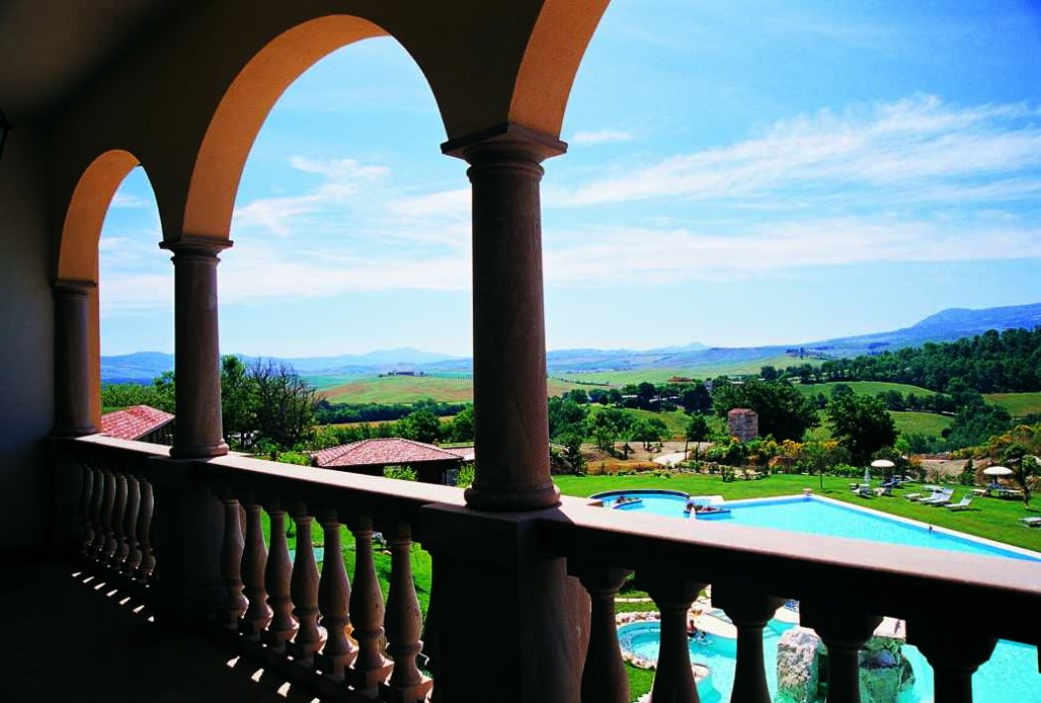

Slide 34
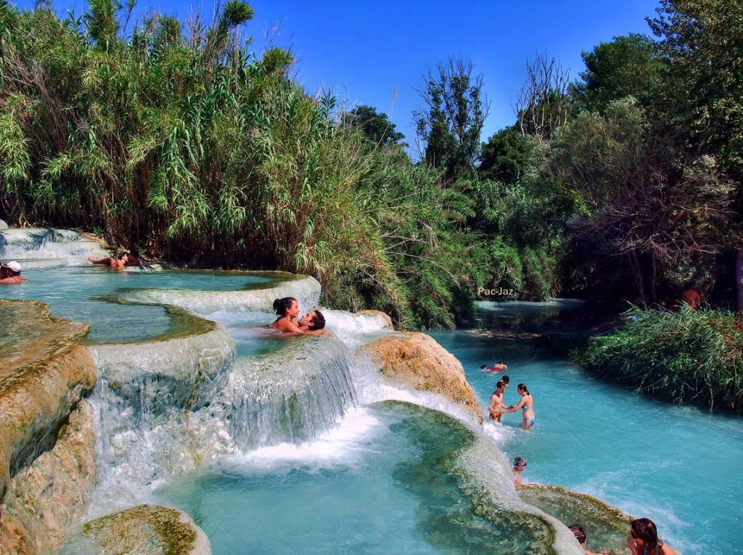
Ahora refresquémonos un poco.......

Slide 35
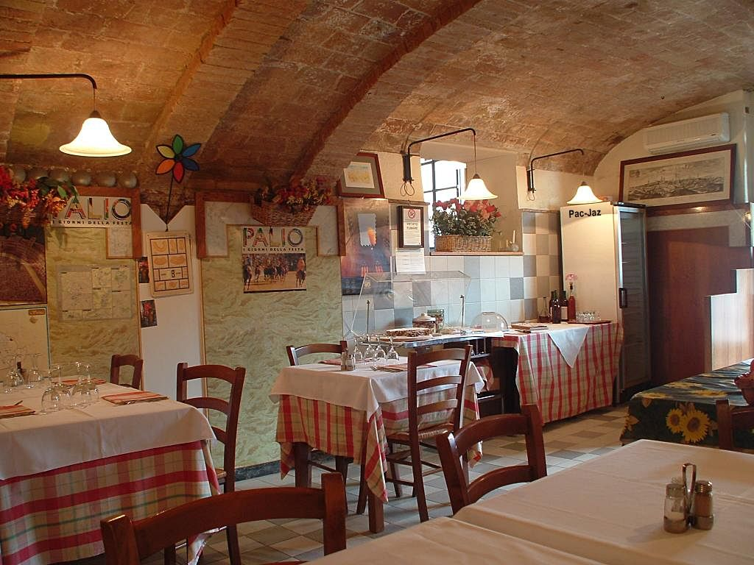
Hagamos un liviano almuerzo y después de una breve siestecita vayamos al mundanal ruido.....

Slide 36
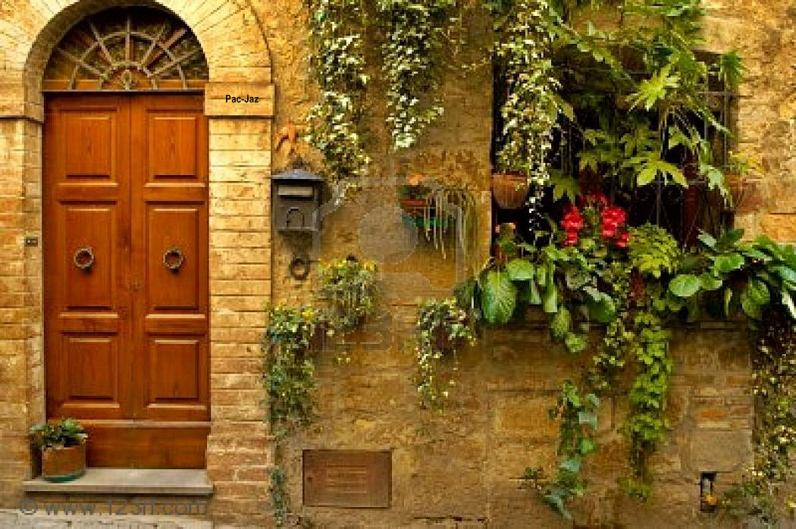

Slide 37
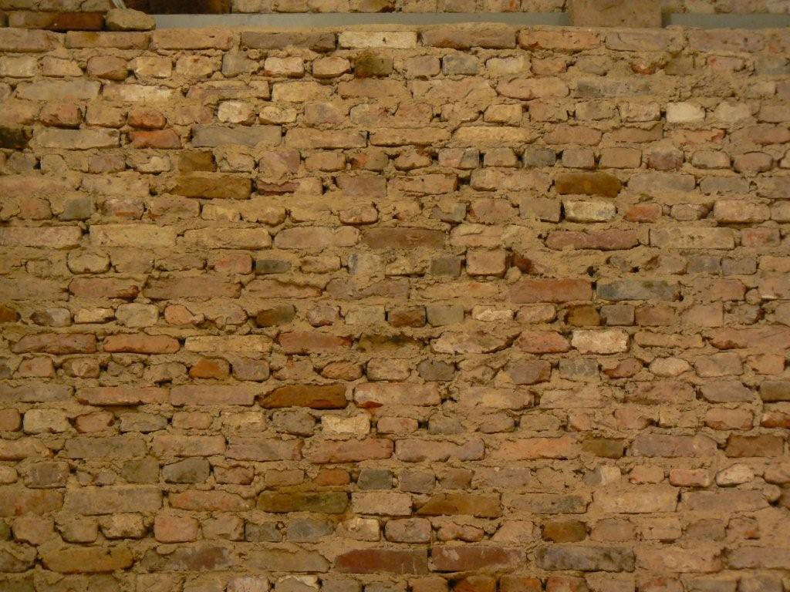
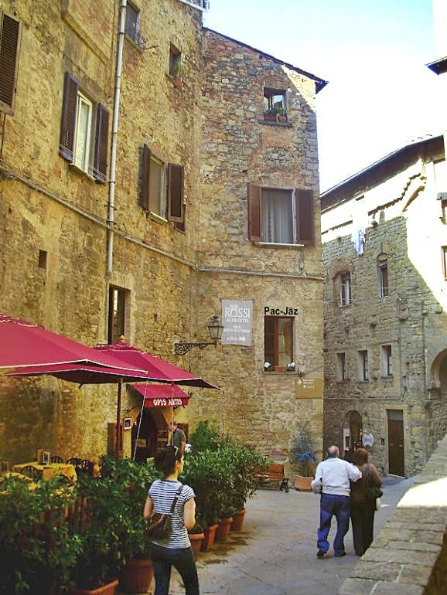

Slide 38
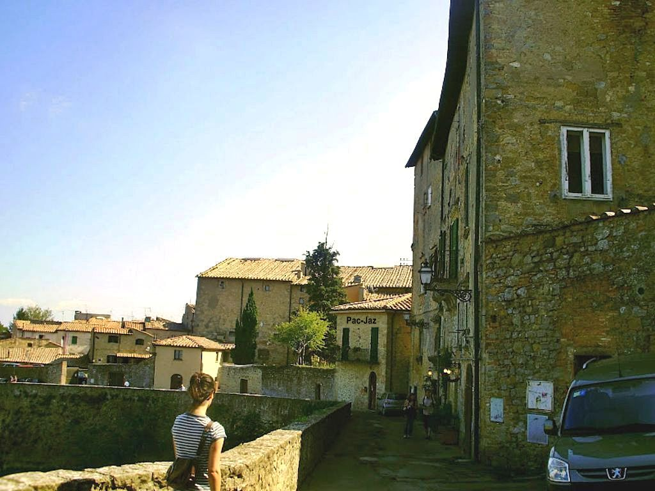

Slide 39
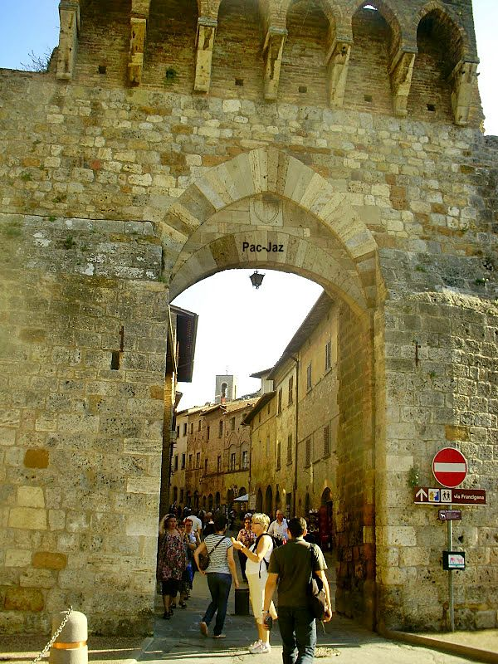

Slide 40
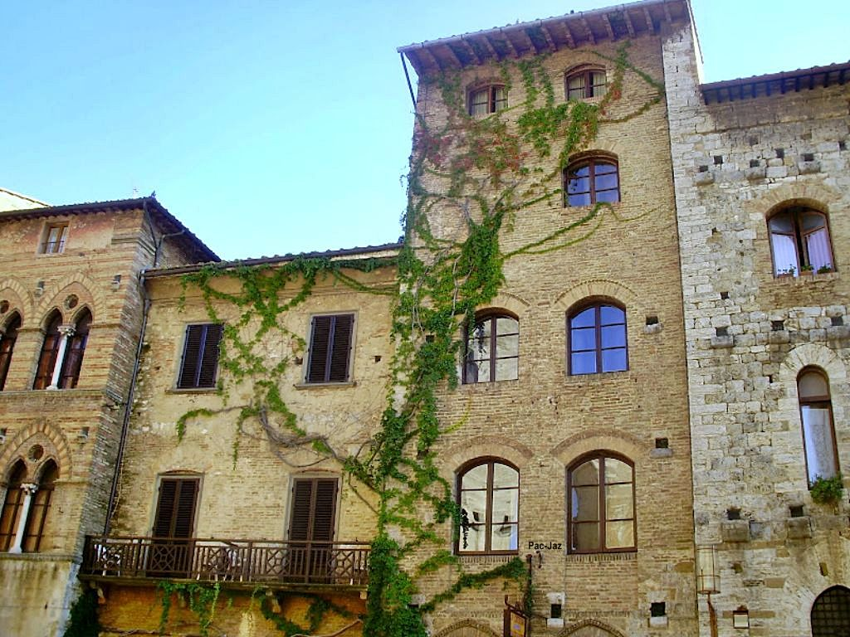

Slide 41
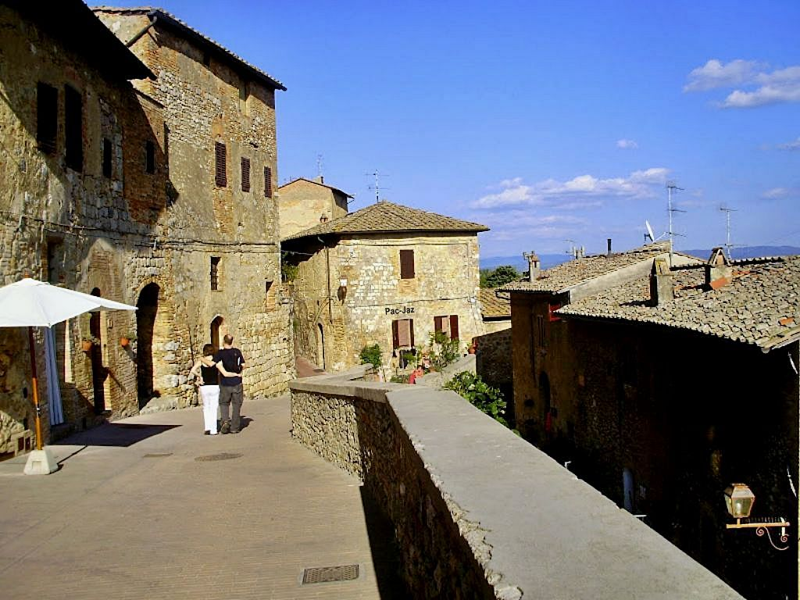

Slide 42
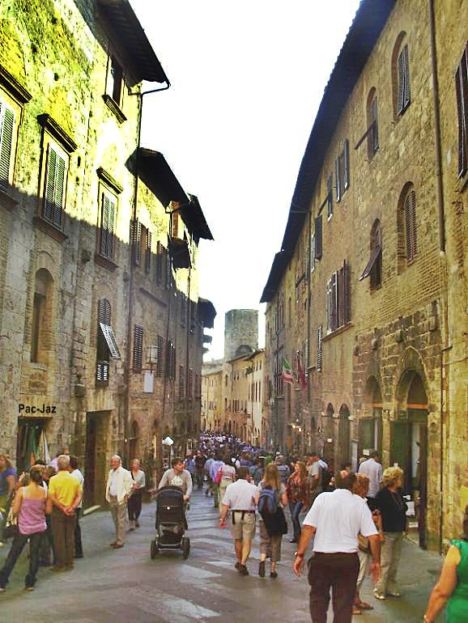

Slide 43
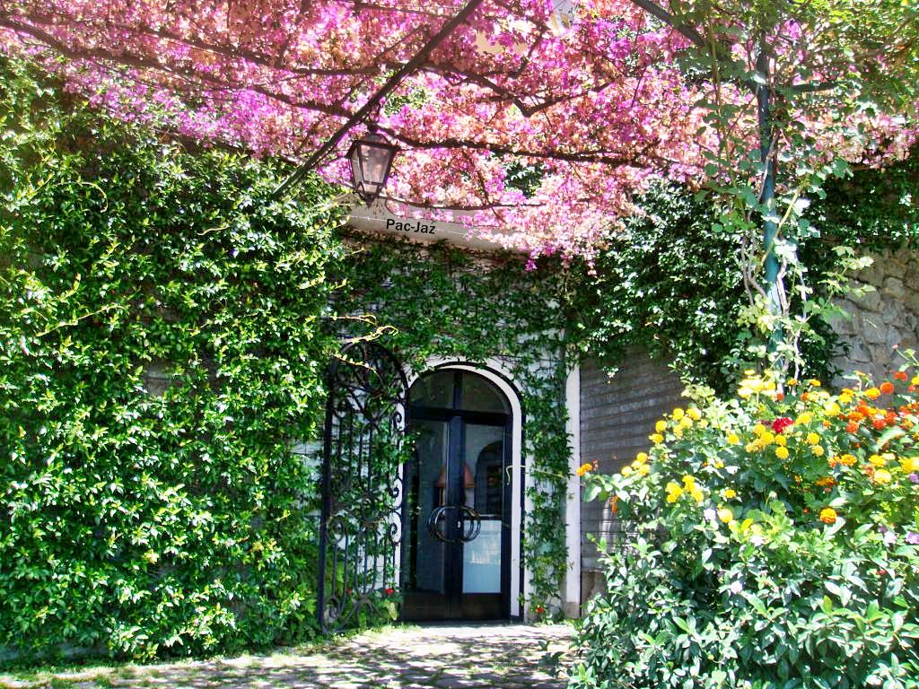

Slide 44


Slide 45


Slide 46


Slide 47


Slide 48


Slide 49


Slide 50


Slide 51


Slide 52



Slide 53


Slide 54


Slide 55

Tomemos un refresco
antes del regreso….
".."

Slide 56


Slide 57


Slide 58


Slide 59


Slide 60


Slide 61

Llega el atardecer....

Slide 62

El sol va desapareciendo,
Silencio solo roto por el piar de pajaritos.....

Slide 63

Olor a campo, me tiendo sobre la hierba...oigo música suave...olor a tierra mojada, cierro los ojos y sueño.......

Slide 64

Llegó la noche…

Slide 65


Slide 66

La hora del descanso.....Mañana será otro día
Francisco del Olmo - Jazmín

Slide 67



Accede a la sección que desees desde aquí:
Propia Creación
De la Red
Dedicatorias | Eróticos | Fechas Especiales
Graciosos | Historia y Arte | Lugares
Naturaleza y Ciencias | Política | Reflexión
Salud | Románticos | Religiosos
Dedicatorias | Eróticos | Fechas Especiales
Graciosos | Historia y Arte | Lugares
Naturaleza y Ciencias | Política | Reflexión
Salud | Románticos | Religiosos
Si deseas recibir pps periódicamente en tu correo electrónico subscríbete aquí:

